Slide 1
🏆
PROJETO OPEN-SOURCE
BOLÃOCOPA
2026
O bolão da Copa do Mundo - completo, em tempo real, com IA Generativa e open-source.
React · TypeScript · Supabase · PWA · IA
arraste →
BOLÃOCOPA · 2026
01 / 10

Slide 2
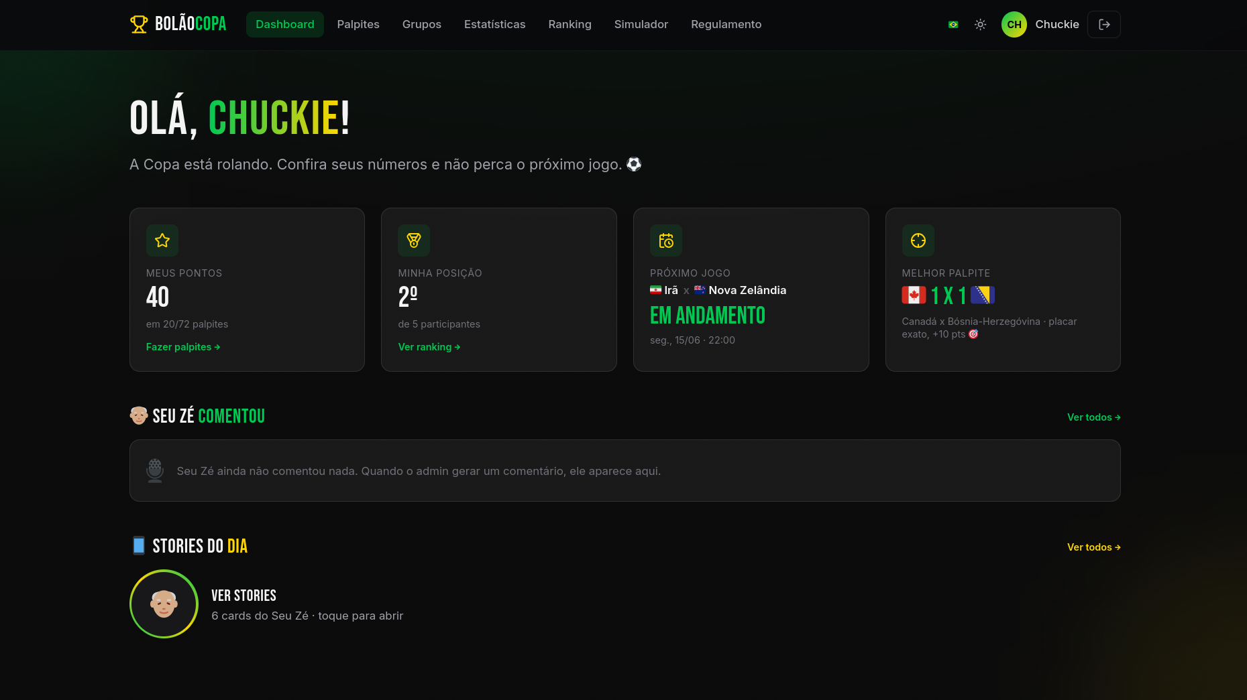
A IDEIA
Todo grupo tem aquele bolão.
Geralmente numa planilha bagunçada no WhatsApp. Eu transformei isso num app de verdade: palpites por jogo, ranking ao vivo e muita zoeira.
BOLÃOCOPA · 2026
02 / 10

Slide 3
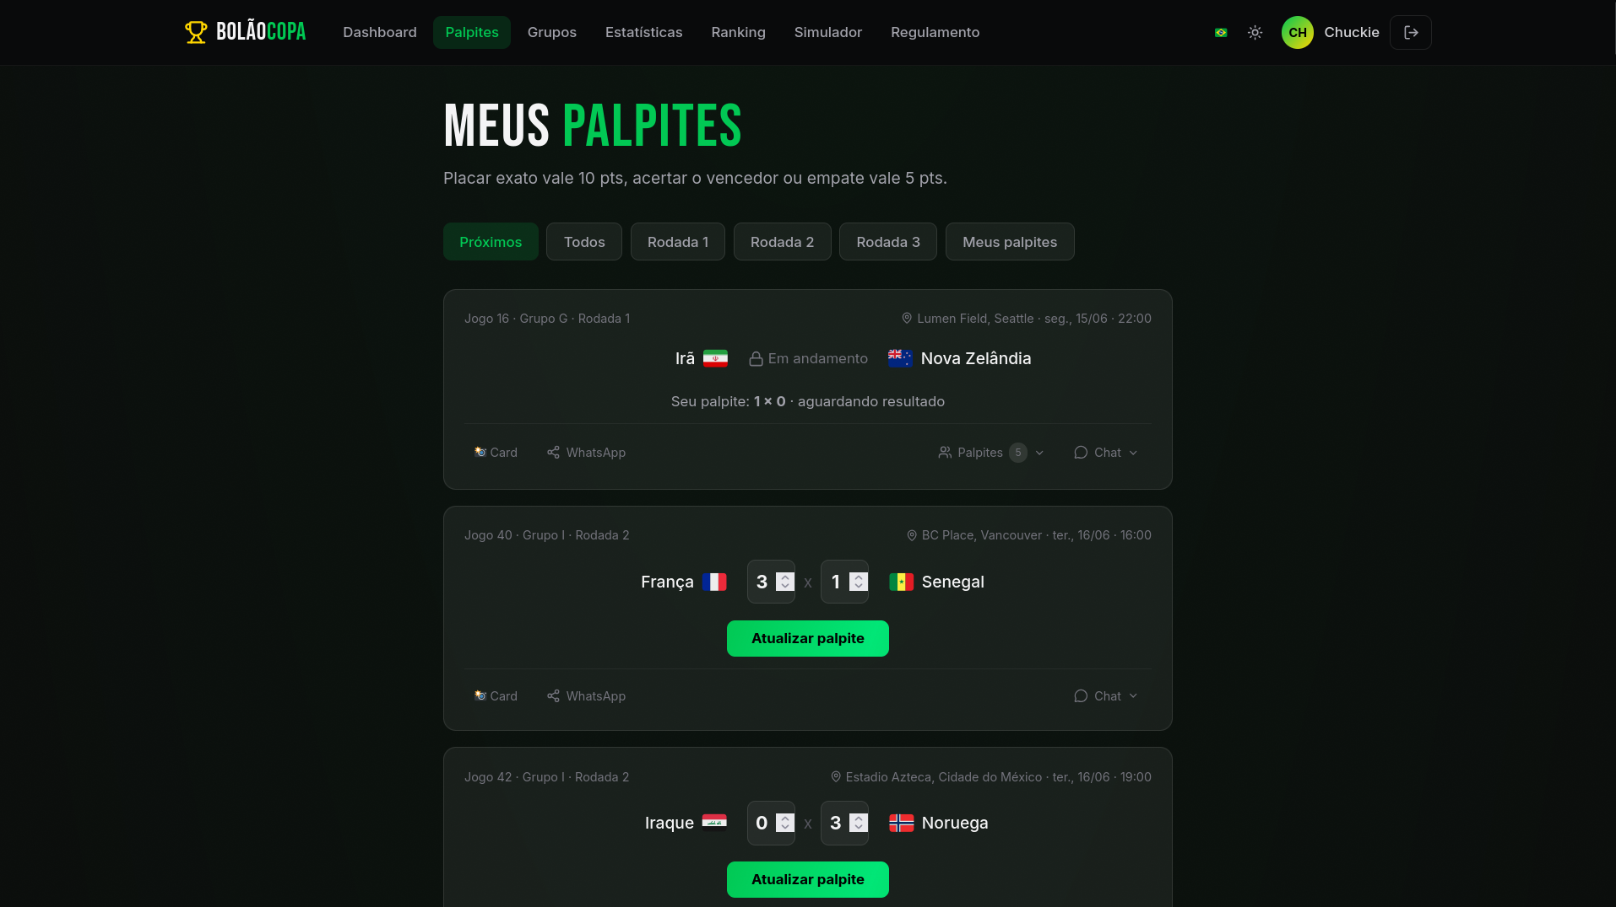
PALPITES
Cravou o placar? +10.
Cada um chuta o placar antes do apito. Acertou em cheio, 10 pontos; só o vencedor, 5. Trava no início do jogo, sem dar uma de adivinho.
BOLÃOCOPA · 2026
03 / 10

Slide 4
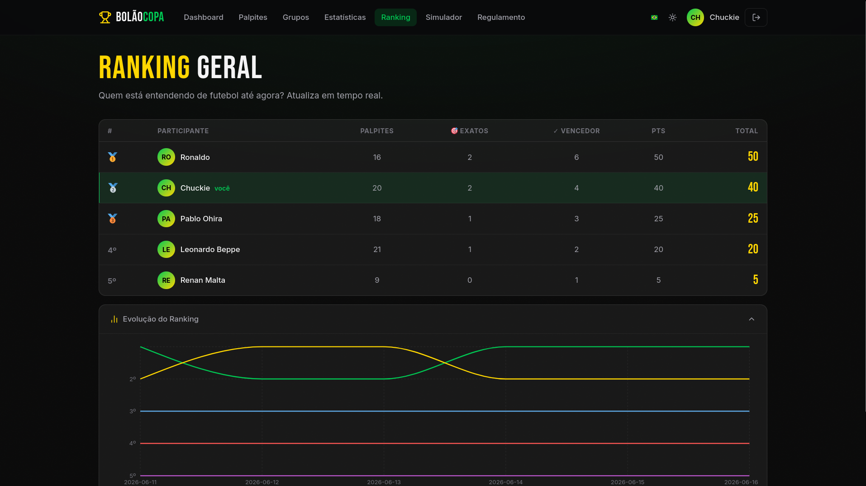
TEMPO REAL
O ranking vira a cada gol.
Resultados entram sozinhos pela API pública da ESPN. A classificação e o gráfico de evolução atualizam ao vivo, via Supabase Realtime.
BOLÃOCOPA · 2026
04 / 10

Slide 5
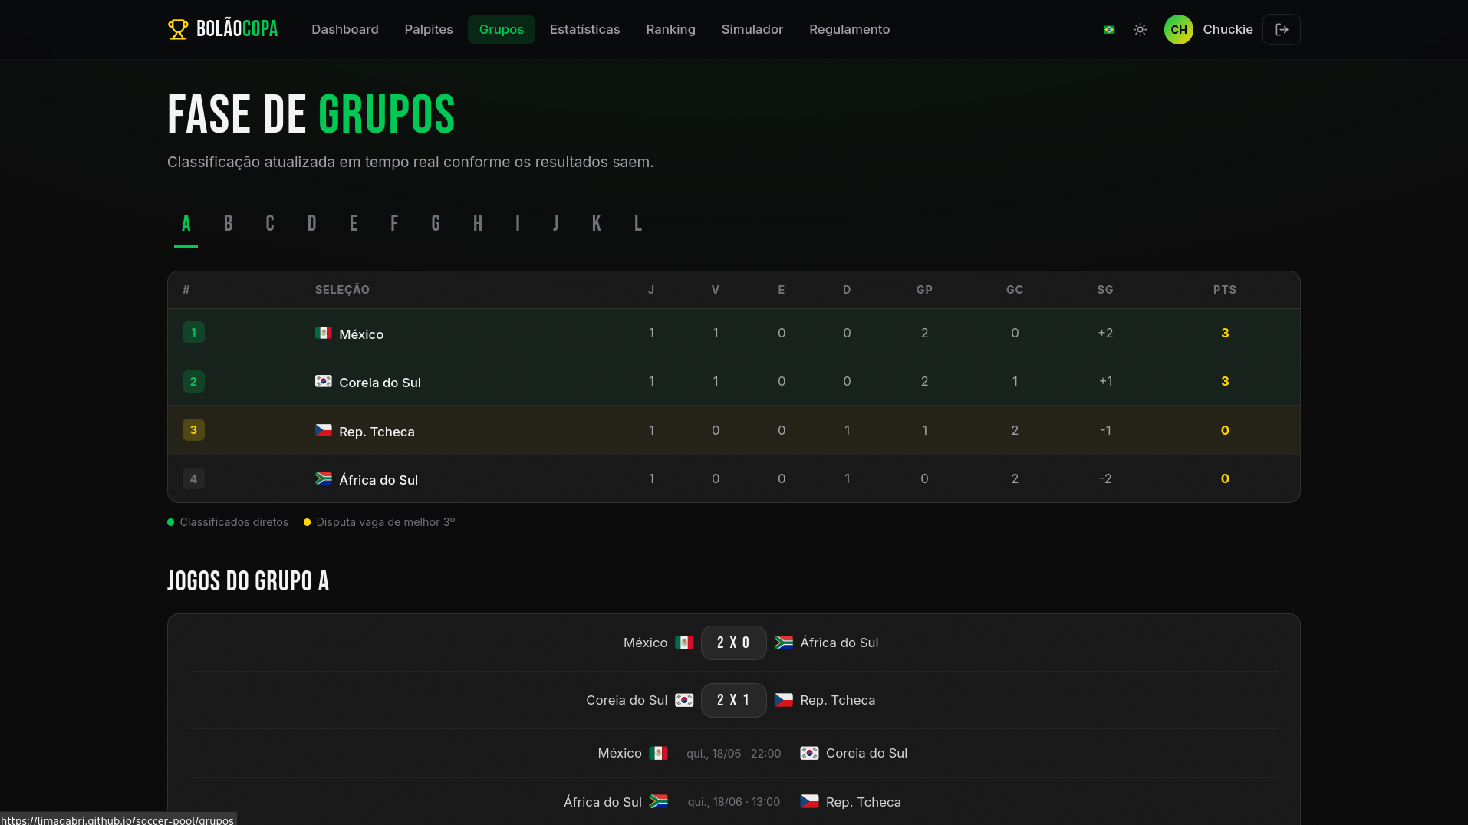
ACOMPANHE TUDO
Grupos, artilharia e mais.
Tabela dos 12 grupos atualizada em tempo real e artilharia montada automaticamente a partir dos gols de cada partida.
BOLÃOCOPA · 2026
05 / 10

Slide 6
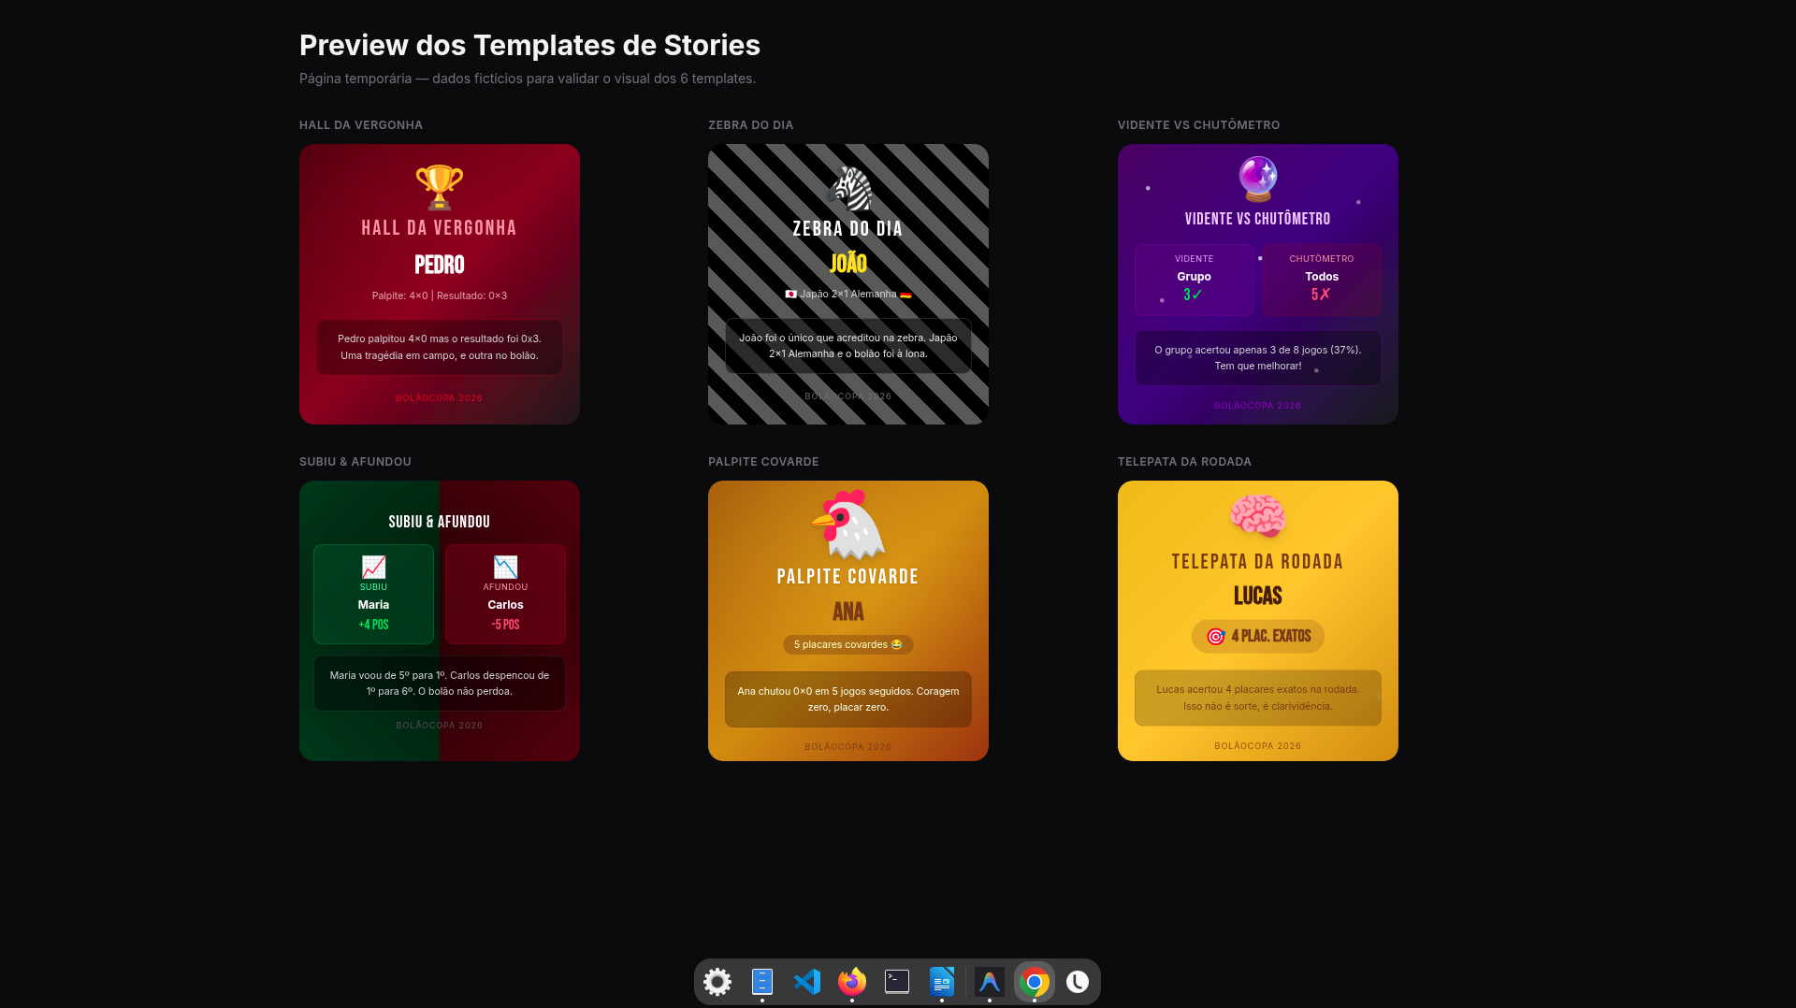
DIVERSÃO COM IA
"Seu Zé" zoa a rodada.
Stories no estilo Instagram, gerados por IA, com o pior palpite, a maior zebra e o vidente da rodada. Expiram em 24h, como manda o figurino.
BOLÃOCOPA · 2026
06 / 10

Slide 7
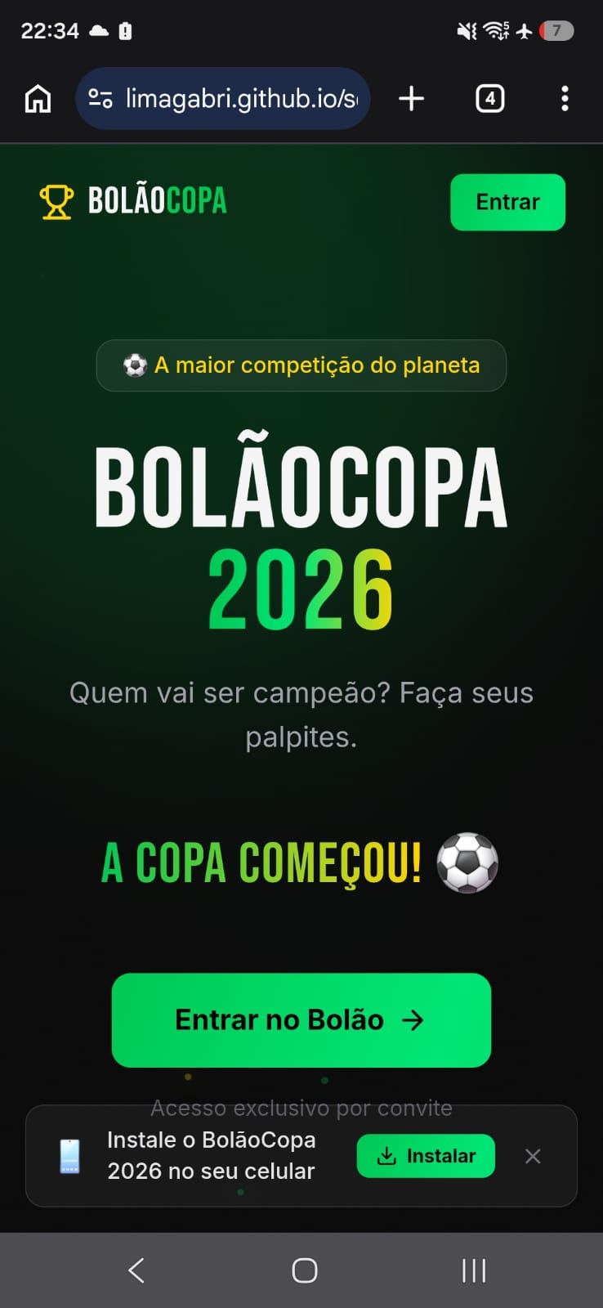
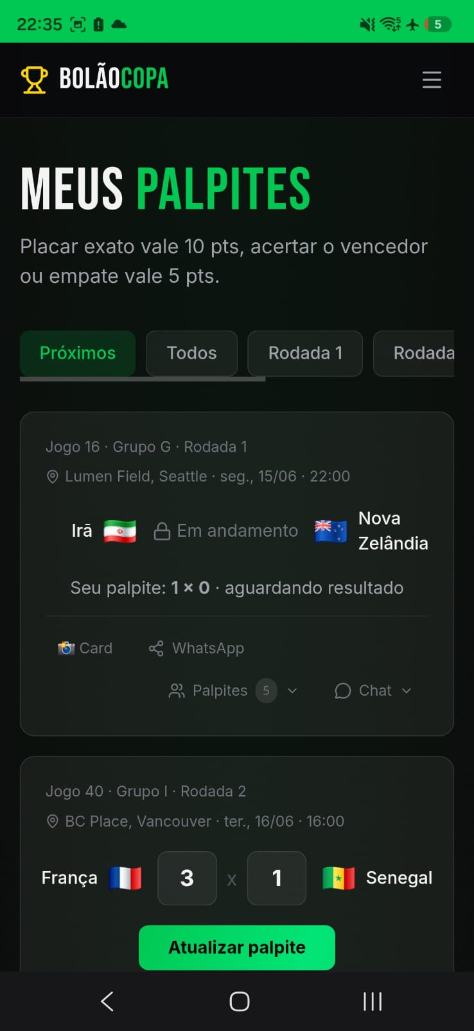
PROGRESSIVE WEB APP
Instala no celular.
Funciona como app nativo no iOS e Android: ícone na tela, offline e notificações push (Web Push) quando alguém te marca no chat.
BOLÃOCOPA · 2026
07 / 10

Slide 8
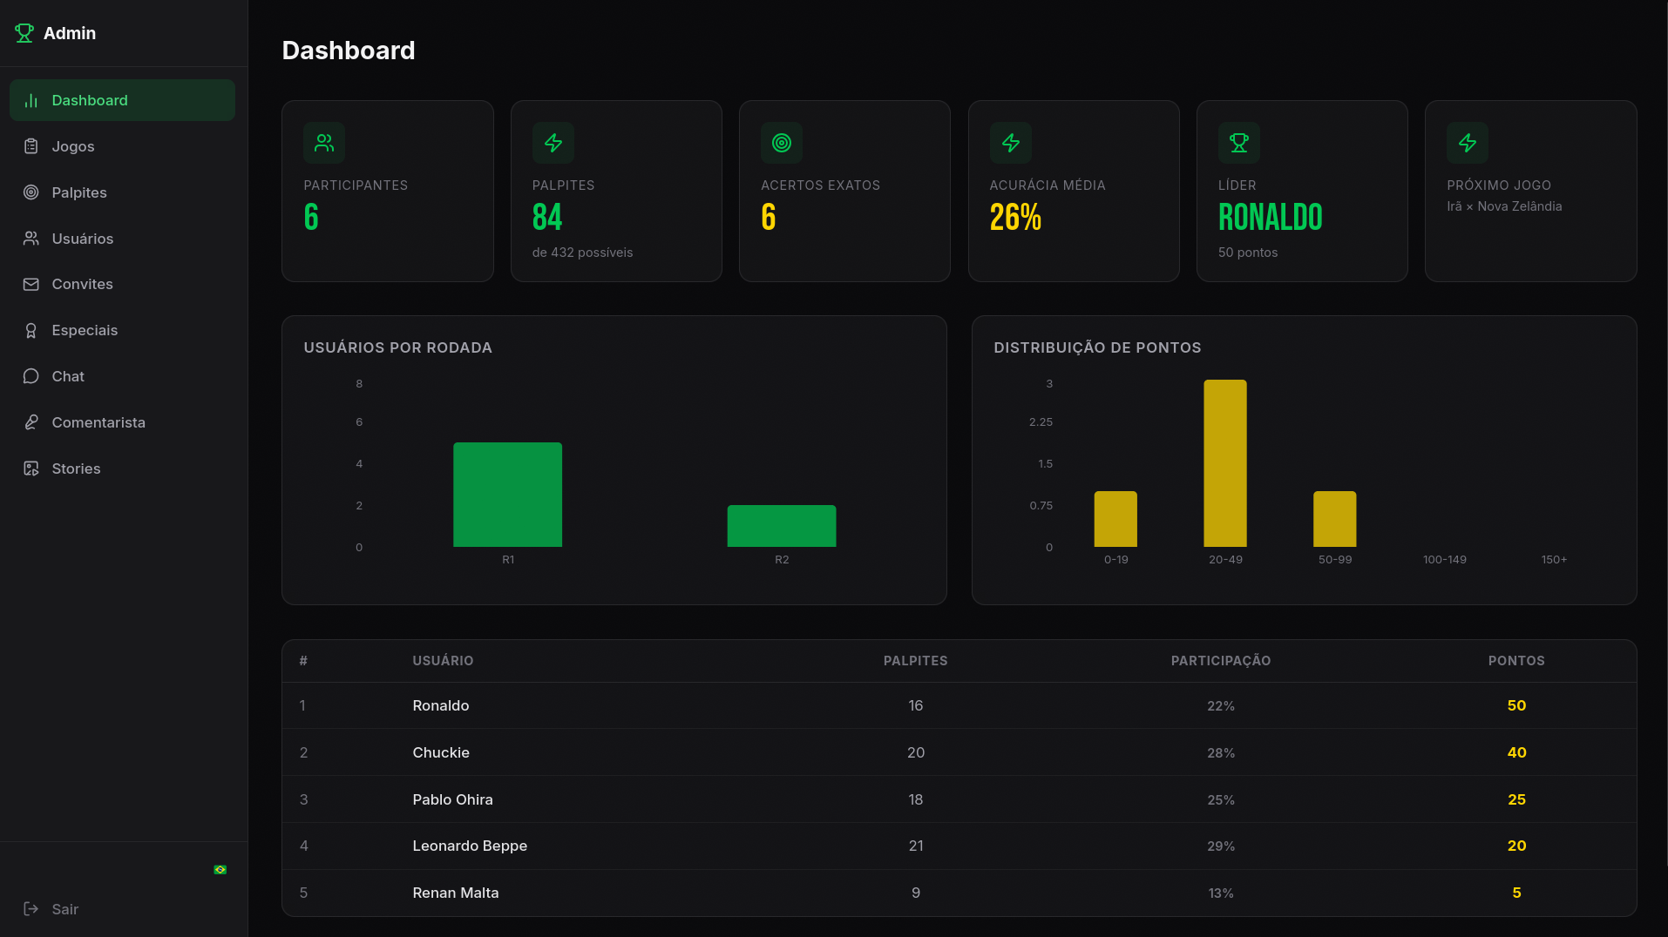
PAINEL ADMIN
Controle total do bolão.
Dashboard com métricas, gestão de jogos, convites, resultados especiais, chat e geração de stories — tudo em PT, EN e ES.
BOLÃOCOPA · 2026
08 / 10

Slide 9
POR BAIXO DO CAPÔ
A stack.
Front estático e de graça no GitHub Pages. Backend serverless no Supabase. CI/CD que roda migrations e deploya edge functions a cada push.
React 19
TypeScript
Vite
Tailwind
Supabase
PostgreSQL
Edge Functions
Realtime
Web Push
PWA
i18next
OpenAI
ESPN API
GitHub Actions
Vitest
RLS, testes, code-splitting e 16 migrations versionadas.
BOLÃOCOPA · 2026
09 / 10

Slide 10
É OPEN-SOURCE
Curtiu? Dá uma olhada.
Código aberto pra estudar, usar no seu grupo ou contribuir. E se quiser trocar ideia sobre o projeto, me chama. Vamos melhorar até o final da Copa?
GitHub github.com/limagabri/soccer-pool
LinkedIn in/souzalimagabriel
⭐ Deixe uma star · 🔁 Compartilhe · 💬 Comente o que achou
BOLÃOCOPA · 2026
10 / 10

